Slide 1

封装与继承

Slide 2

线上线下
平台预习

Slide 3

本课目标
学完本次课程后，你能够：
理解封装的作用
会使用封装
会使用Java中的包组织类
掌握访问修饰符，理解访问权限
Notes:
要求强调会干什么、能干什么。在目标的重点、难点右侧，插入“重点”、“难点”图片，以引起学员重视。
3

Slide 4

为什么要使用封装
案例中的代码有什么缺陷？
如何解决上面设计的缺陷？
Penguin p=new Penguin();
p.health = -1000;
属性随意访问，不合理的赋值
使用封装
演示示例1：未使用封装的宠物类
Notes:
什么叫封装：地板下的线路、装修房子的线路 煤气管
线路封装起来就更安全
health赋值出现了错误，所以应该把它装起来，但是还能够给他赋值，让它输入有效的值，我们可以使用方法把它装起来，方法里可以做判断，屏蔽错误数据。
4

Slide 5
什么是封装
面向对象三大特征之一 ——封装
封装的概念
封装的两个大致原则
将类的某些信息隐藏在类内部，不允许外部程序直接访问，而是通过该类提供的方法来实现对隐藏信息的操作和访问
把尽可能多的东西藏起来，对外提供便捷的接口
把所有的属性藏起来
Notes:
把尽可能多的东西藏起来，对外提供便捷的接口
只提供给用户用到的接口，封装得越多越安全
举例：电脑中有很多插口，只提供给用户有用的
把所有的属性藏起来
属性是无法屏蔽错误的，用户输入什么就接受什么，不安全
5

Slide 6
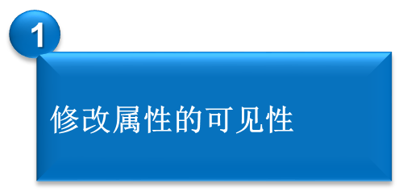
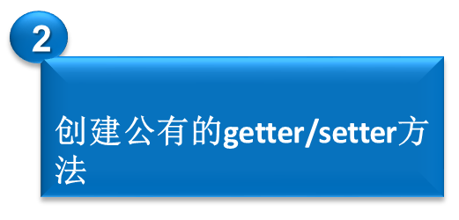
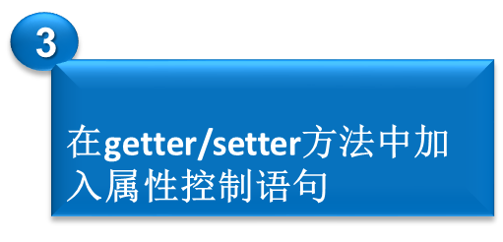
如何实现封装
设为private，防止错误的修改
用于属性的读写
对属性值的合法性进行判断
演示示例2：类的封装
Notes:
教学指导：
1、
2、强调封装示例演示了对企鹅的封装的三个步骤以及无参、有参构造方法
3、测试时，先使用无参构造创建对象，再使用有参构造，并说明不同的使用场合
6

Slide 7
封装的好处
便于使用者正确使用系统，防止错误修改属性
有助于系统之间的松耦合，提高系统独立性
提高软件的可重用性
降低了构建大型系统的风险
Notes:
便于使用者正确使用系统，防止错误修改属性
简单说就是安全 前面属性的例子 自动提款机（钱放在那里，用户自己存钱取钱 自己改存折上的数据不行 取款机要点钱）
有助于系统之间的松耦合，提高系统独立性
当某一个系统的实现发生变化时，只要它的接口不变，就不会影响其他的系统
提高软件的可重用性
每个系统都是一个相对独立的整体，可以再多种环境中得到重用。如干电池在相机、手电筒、剃须刀都能使用
降低了构建大型系统的风险
即使整个系统不成功，个别的独立子系统有可能依然有价值，比如相机损坏了，但电池依然有用，可以安装在手电筒中
两点：
安全：属性、自动自动提款机
方便，可重用：之前学的方法 jdk自带的方法 System.out.println()
7

Slide 8
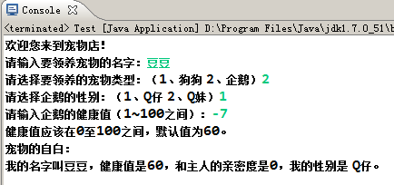
练习1：使用封装实现企鹅类
需求说明
使用封装实现电子宠物系统的企鹅类正确输入健康值和亲密度
保证健康值的有效性（0-100），否则取默认值60
保证亲密度的有效性（0-100），否则取默认值60

Slide 9
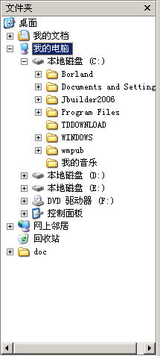

为什么需要包
Windows树形文件系统
文档分门别类，易于查找和管理
使用目录解决文件同名冲突问题
如何存放两个同名的类而不冲突？
问题
使用包
package
包对应Java源文件的目录结构
Notes:
教学指导：
1、通过分析学员熟悉的Windows组织文件的方式，提出问题，引出包
2、前面的学习过程中，学员对包的使用已经不陌生了，本章总结其概念、用法，这部分内容的讲解时间不超过15分钟。
Myelipse中演示，多个文件，不好找，不能写同名类
9

Slide 10
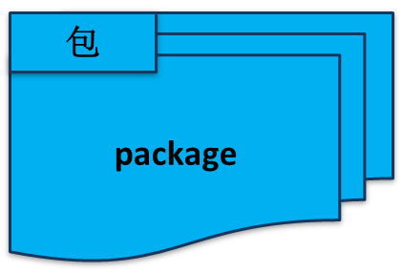
包的作用
允许类组成较小的单元（类似
文件夹），易于找到和使用相
应的文件
有助于实施访问权限控制
防止命名冲突
区分名字相同的类
Notes:
10
展示以前创建的项目，所有的java文档都是在项目文件夹的根目录下，比较乱，不能有重名的

Slide 11
如何创建包
package cn.jbit.inherit; //声明包
public class School {
……
}
作为Java源代码第一条语句
用package声明包，以分号结尾
Notes:
教学指导：
1、包名是小写
2、写在类的前面
3、写在java代码中第一句的位置

Slide 12
包命名规范
包名由小写字母组成，不能以圆点开头或结尾
包名之前最好加上唯一的前缀，通常使用组织倒置的网络域名
包名后续部分依不同机构内部的规范不同而不同
package mypackage;
package net.javagroup.mypackage;
package net.javagroup.research.powerproject;
部门名.项目名
Notes:
12
com:商业机构
edu:教育机构
gov:政府机关
net:网络机构
org:非盈利机构
使用组织倒置的网络域名：www.bdqn.cn 这个域网是唯一的， cn.bdqn.****
一般公司命名为：com.公司名。项目名.模块名

Slide 13
用MyEclipse创建包
JDK提供基本包
java.lang：虚拟机自动引入
java.util：提供一些实用类
java.io:输入、输出
使用MyEclipse创建包的两种方法
分别创建包和类
创建类的过程中创建类所在的包
Notes:
13
教学指导：
举例：java.util Scanner Arrays
Java.Math Random()
以上使用时需导入包：import
有的没导入也能用 System java.lang 用得太多了，虚拟机自动引入 即使没写也可以用
在API中演示:package(java.lang)-class(system Math)
这些都不需要引入，java自动引入
不用背，查帮助文档即可。
在环境中演示，没导入包时使用，MyEclipse有提示
以上都是系统提供的，自已的包怎么办？
演示MyEclipse中创建包
1、创建包、创建类
2、创建包同时创建类
3、演示同包中的类可以相互调用，不同包中的类必须先导包 生活案例：同在中国的人说“我要去上海”，在纽约的美国人说“我要去中国.上海”
要点：
1、先声明包再导包

Slide 14

如何导入包
为了使用不在同一包中的类，需要在Java程序中使用import关键字导入这个类
import 包名. 类名；
语法
import java.util.*; //导入java.util包中所有类
import cn.jtest.classandobject.School; //导入指定包中指定类
1. 系统包：java.util
2. 自定义包：cn.jtest.classandobject
*： 指包中的所有类
School ：指包中的School类

Slide 15
使用包的注意事项
一个类同时引用了两个来自不同包的同名类
必须通过完整类名来区分
每个包都是独立的，顶层包不会包含子包的类
package和import的顺序是固定的
package必须位于第一行（忽略注释行）
只允许有一个package语句
其次是import
接着是类的声明

Slide 16
小结
School类位于cn.jbit.classandobject包中，Hello类位于demo包中，下面程序空缺部分需要填入代码吗？如果需要，是什么？
package demo;
import cn.jbit.classandobject.*;
package cn.jbit.classandobject;
//添加代码1
public class School {
public void showMessage() {
……
}
}
//添加代码2
//添加代码3
public class Hello {
public static void main(String[ ] args) {
School center = new School();
center.showMessage();
}
}

Slide 17
访问权限控制
回顾
属性隐藏
包机制
访问权限控制
类的访问控制
类成员的访问控制
Notes:
教学指导：
属性隐藏：private 别的类不能调用了。
包机制：结合类和类的访问权限一起使用

Slide 18
类的访问修饰
类的访问修饰符
public修饰符：公有访问级别
默认修饰符：包级私有访问级别
包1
包2
public类
默认无修饰符类

Slide 19
类成员的访问修饰
作用域 修饰符 | 同一个类中 | 同一个包中 | 子类中 | 任何地方
private | 可以 | 不可以 | 不可以 | 不可以
默认修饰符 | 可以 | 可以 | 不可以 | 不可以
protected | 可以 | 可以 | 可以 | 不可以
public | 可以 | 可以 | 可以 | 可以
Notes:
protected 不演示

Slide 20
static修饰符
static可以用来修饰
成员变量
静态变量，可以直接通过类名访问
成员方法
静态方法，可以直接通过类名访问
代码块
静态代码块，当Java虚拟机加载类时，就会执行该代码块
Notes:
教学指导：演示示例时，使用断点调试，带领学员学习使用static修饰变属性和代码块时，是如何分配内存空间的。
演示static 方法的调用方式 使用类名.方法名（）调用。
静态方法调用时是斜体。提示有有斜体的s 学过的例子：Arrays.sort()
代码块知道就可以。
20

Slide 21
static代码块
JVM加载类时，加载静态代码块
如果有多个静态块，按顺序加载
每个静态代码块只会被执行一次
public class StaticTest {
static int num=100;
static{
num+=100;
System.out.println(num);
}
static{
num+=100;
System.out.println(num);
}
}
StaticTest st1=new StaticTest();
StaticTest st2=new StaticTest();
System.out.println(StaticTest.num);
Notes:
200
300
300
使用类时加载进来
执行StaticTest st1 = new StaticTest() ; 就会200 300
再执行第二句时，不再执行了
执行第三句打印输出300
贴PPT中代码演示。
21

Slide 22
static变量
类的成员变量包括
类变量（静态变量）
被static修饰的变量
在内存中只有一个拷贝
类内部，可在任何方法内直接访问静态变量
其他类中，可以直接通过类名访问
实例变量
没有被static修饰的变量
每创建一个实例，就会为实例变量分配一次内存，实例变量可以在内存中有多个拷贝，互不影响
Notes:
教学指导：演示示例时，使用断点调试，带领学员学习使用static修饰变属性和代码块时，是如何分配内存空间的。
静态的是在类加载时，就加载到内存。
22

Slide 23
static变量使用
如下代码的输出结果是什么？
public class StaticTest {
static int num;
public static void main(String[] args) {
num++;
StaticTest st1=new StaticTest();
st1.num++;
StaticTest st2=new StaticTest();
st2.num++;
StaticTest.num++;
System.out.println(num);
}
}
static变量的作用：
（1）能被类的所有实例共享，可作为实例之间进行交流的共享数据
（2）如果类的所有实例都包含一个相同的常量属性，可把这个属性定义为静态常量类型，从而节省内存空间
演示示例3：static变量使用
Notes:
4
23

Slide 24
static方法
静态方法：可直接通过类名访问
静态方法中不能使用this和super
不能直接访问所属类的实例变量和实例方法
可直接访问类的静态变量和静态方法
实例方法：通过实例访问
可直接访问所属类的静态变量、静态方法、实例变量和实例方法
静态方法必须被实现
main()就是最常用的静态方法
演示示例4：static方法使用
Notes:
教学指导：演示示例时，使用断点调试，带领学员学习使用static修饰变属性和代码块时，是如何分配内存空间的。
24

Slide 25
常见错误
class Dog {
private String name = "旺财"; // 昵称
……
public void play(int n) {
static int localv=5;
health = health - n;
System.out.println(name+" "+localv+" "+health+" "+love);
}
public static void main(String[] args) {
Dog d=new Dog();
d.play(5);
}
}
在实例方法里不可以定义static变量

Slide 26
练习2：选民投票
需求说明
模拟实现选民投票过程：一群选民进行投票，每个选民只允许投一次票，并且当投票总数达到100时，就停止投票

Slide 27
继承
说一说如下两个类有什么问题？如何优化？
Dog
Penguin
- name:String
- health:int
- love:int
- strain:String
- name:String
- health:int
- love:int
- sex:String
将重复代码抽取到父类中
+ print():void
+ getName():String
+ getHealth ():int
+ getLove():int
+ getStrain():String
+ Dog()
+ print():void
+ getName():String
+ getHealth ():int
+ getLove():int
+ getSex():String
+ Penguin()
使用继承优化设计
Notes:
通过提问，和学员互动
27

Slide 28
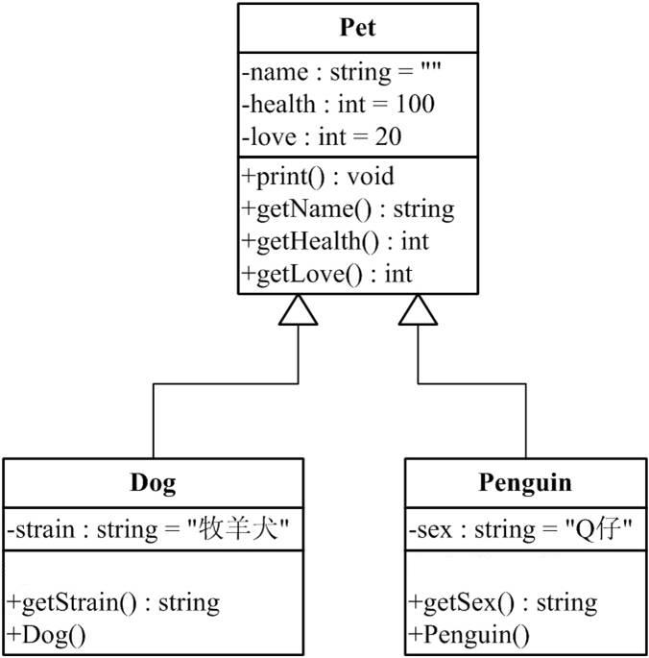
继承
使用继承修改后
方便修改代码
减少代码量
子类与父类是is-a关系
Notes:
通过提问，和学员互动
28

Slide 29
如何使用继承
使用继承
编写父类
编写子类，继承父类
[访问修饰符] class Pet {
//公共的属性和方法
}
语法
继承关键字
[访问修饰符] class Dog extends Pet {
//子类特有的属性和方法
}
语法
继承是Java中实现代码重用的重要手段之一。Java中只支持单根继承，即一个类只能有一个直接父类
演示示例5：使用继承优化电子宠物系统
Notes:
可以有多个间接父类
29

Slide 30
理解继承-1
子类访问父类成员
访问父类构造方法
访问父类属性
访问父类方法
super();
super(name);
（1）使用super关键字,super代表父类对象
（2）在子类构造方法中调用且必须是第一句
（3）不可以访问父类中定义为private的属性和方法
super.name;
super.print();
演示示例6：使用super

Slide 31
小结
super关键字来访问父类的成员
super只能出现在子类的方法和构造方法中
super调用构造方法时，只能是第一句
super不能访问父类的private成员
Notes:
继承条件下构造方法的调用规则如下：
如果子类的构造方法中没有通过super显式调用父类的有参构造方法，也没有通过this显式调用自身的其他构造方法，则系统会默认先调用父类的无参构造方法。在这种情况下，写不写“super();”语句，效果是一样的。
如果子类的构造方法中通过super显式调用父类的有参构造方法，那将执行父类相应构造方法，而不执行父类无参构造方法。
如果子类的构造方法中通过this显式调用自身的其他构造方法，在相应构造方法中应用以上两条规则。
特别注意的是，如果存在多级继承关系，在创建一个子类对象时，以上规则会多次向更高一级父类应用，一直到执行顶级父类Object类的无参构造方法为止。
31

Slide 32
继承条件下的构造方法
继承条件下构造方法的调用规则
子类构造方法没有通过super显式调用父类的有参构造方法，也没通过this显式调用自身其他构造方法
系统默认调用父类的无参构造方法
子类构造方法通过super显式调用父类的有参构造方法
执行父类相应构造方法，而不执行父类无参构造方法
子类构造方法通过this显式调用自身的其他构造方法，在相应构造方法中应用以上两条规则
演示示例7：断点追踪初始化过程
Notes:
继承条件下构造方法的调用规则如下：
如果子类的构造方法中没有通过super显式调用父类的有参构造方法，也没有通过this显式调用自身的其他构造方法，则系统会默认先调用父类的无参构造方法。在这种情况下，写不写“super();”语句，效果是一样的。
如果子类的构造方法中通过super显式调用父类的有参构造方法，那将执行父类相应构造方法，而不执行父类无参构造方法。
如果子类的构造方法中通过this显式调用自身的其他构造方法，在相应构造方法中应用以上两条规则。
特别注意的是，如果存在多级继承关系，在创建一个子类对象时，以上规则会多次向更高一级父类应用，一直到执行顶级父类Object类的无参构造方法为止。
32

Slide 33
理解继承-1
子类继承父类的什么？
继承public和protected修饰的属性和方法，不管子类和父类是否在同一个包里
继承默认权限修饰符修饰的属性和方法，但子类和父类必须在同一个包里
2103

Slide 34
理解继承-2
子类可以继承父类的所有资源吗？
问题
不能被继承的父类成员
private成员
子类与父类不在同包，
使用默认访问权限的成员
构造方法
演示示例8：不能被继承的情况
Notes:
教学指导：通过同包、不同包下演示4种访问修饰符的访问权限及继承情况
34

Slide 35
小结
访问修饰符protected
可以修饰属性和方法
本类、同包、子类可以访问
回顾访问修饰符
演示示例9：访问修饰符的不同作用域

Slide 36
使用继承
何时使用继承？
继承与真实世界类似
只要说“猫是哺乳动物”，猫的很多属性、行为就
不言自明了
藏獒是一种狗
继承是代码重用的一种方式
问题
符合is-a关系的设计使用继承
将子类共有的属性和行为放到父类中

Slide 37
小结
请说出以下代码的输出结果
class Car {
private int site = 4; //座位数
Car(){
System.out.println ("载客量是"+site+"人");
}
public void setSite(int site){
this.site = site;
}
void print(){
System.out.print("载客量是"+site+"人");
}
}
class Bus extends Car {
Bus(int site){
setSite(site);
}
}
public static void main(String[] args) {
Bus bus = new Bus(20);
bus.print();
}
载客量是4人
载客量是20人

Slide 38
练习3：使用继承实现电子宠物系统
需求说明
使用继承优化电子宠物系统
抽取父类，创建子类
在子类中使用super调用父类构造方法

Slide 39
总结
实现封装的步骤是什么？
常用的访问权限控制符有哪些？
继承有何好处？
如何实现继承？

Slide 40
问题及作业
集中问题&课后作业

Slide 41


扫一扫 关注课工场
扫一扫 下载APP

